Slide 1



QUELLES APPROCHES ET QUELS DISPOSITIFS
POUR L’ACCUEIL DES MIGRANT•ES À L’ÉTRANGER
Hasmig Chahinian, BnF/ IBBY France - CNLJ

Slide 2
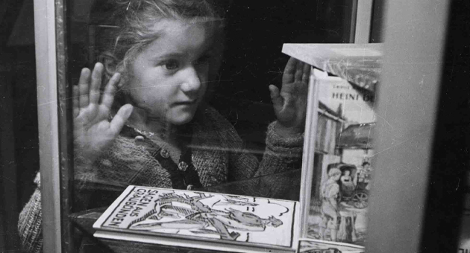
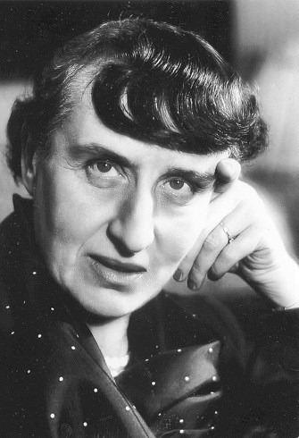
Un peu d’histoire…
Jella Lepman
(1891 -1970)
Juillet 1946, au Haus der Kunst (Munich), exposition « Littérature internationale pour la jeunesse »
(4000 livres de 14 pays)

Slide 3

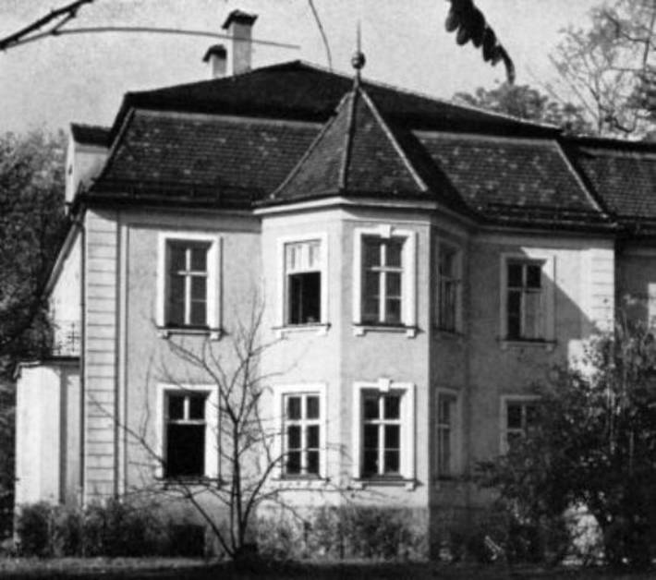
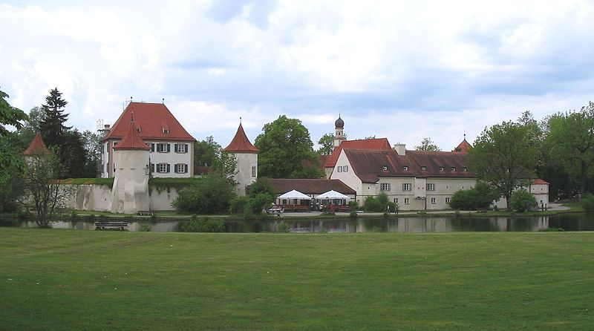
Premier site de la « International Youth Library » à Munich (1949)
Site actuel de la bibliothèque internationale pour enfants
à Munich

Slide 4

Novembre 1951 : “International Understanding through Children’s Books”, pour la création d’une organisation internationale dédiée à la promotion des livres pour enfants.
Octobre 1953 : première assemblée générale à Zurich, création du “International Board on Books for Young People – IBBY” (Union internationale pour les livres de jeunesse), association à but non lucratif. Membres fondateurs : Erich Kästner, Astrid Lindgren, Hans Fischer…

Slide 5
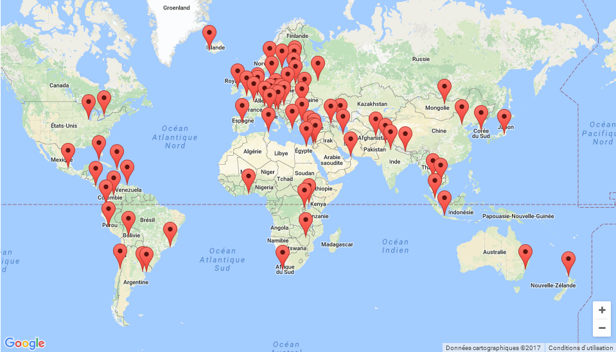
IBBY aujourd’hui
80 sections dans le monde
33 en Europe
Des missions
Développer la compréhension internationale à travers la littérature de jeunesse
Favoriser en tout lieu l'accès des enfants à des lectures de réelle qualité littéraire et artistique
Soutenir la publication et la distribution de livres de qualité pour la jeunesse, tout particulièrement dans les pays en développement
Fournir aide et formation à ceux qui s'occupent de jeunes et de littérature pour la jeunesse
Stimuler les travaux de recherche universitaire dans le domaine de la littérature de jeunesse
Protéger et défendre les droits de l'enfant conformément à la Convention des Nations Unies relative aux droits de l'enfant

Slide 6
Convention internationale des Droits de l’Enfant (CIDE)
(adoptée en 1989)
Article 29
Observation générale sur son application
1. Les États parties conviennent que l’éducation de l’enfant doit viser à :
a) Favoriser l’épanouissement de la personnalité de l’enfant et le développement de ses dons et de ses aptitudes mentales et physiques, dans toute la mesure de leurs potentialités;
b) Inculquer à l’enfant le respect des droits de l’homme et des libertés fondamentales, et des principes consacrés dans la Charte des Nations Unies;
c) Inculquer à l’enfant le respect de ses parents, de son identité, de sa langue et de ses valeurs culturelles, ainsi que le respect des valeurs nationales du pays dans lequel il vit, du pays duquel il peut être originaire et des civilisations différentes de la sienne ;
d) Préparer l’enfant à assumer les responsabilités de la vie dans une société libre, dans un esprit de compréhension, de paix, de tolérance, d’égalité entre les sexes et d’amitié entre tous les peuples et groupes ethniques, nationaux et religieux, et avec les personnes d’origine autochtone ;
e) Inculquer à l’enfant le respect du milieu naturel.
2. Aucune disposition du présent article ou de l’article 28 ne sera interprétée d’une manière qui porte atteinte à la liberté des personnes physiques ou morales de créer et de diriger des établissements d’enseignement, à condition que les principes énoncés au paragraphe 1 du présent article soient respectés et que l’éducation dispensée dans ces établissements soit conforme aux normes minimales que l’État aura prescrites.
Article 30
Dans les États où il existe des minorités ethniques, religieuses ou linguistiques ou des personnes d’origine autochtone, un enfant autochtone ou appartenant à une de ces minorités ne peut être privé du droit d’avoir sa propre vie culturelle, de professer et de pratiquer sa propre religion ou d’employer sa propre langue en commun avec les autres membres de son groupe.

Slide 7
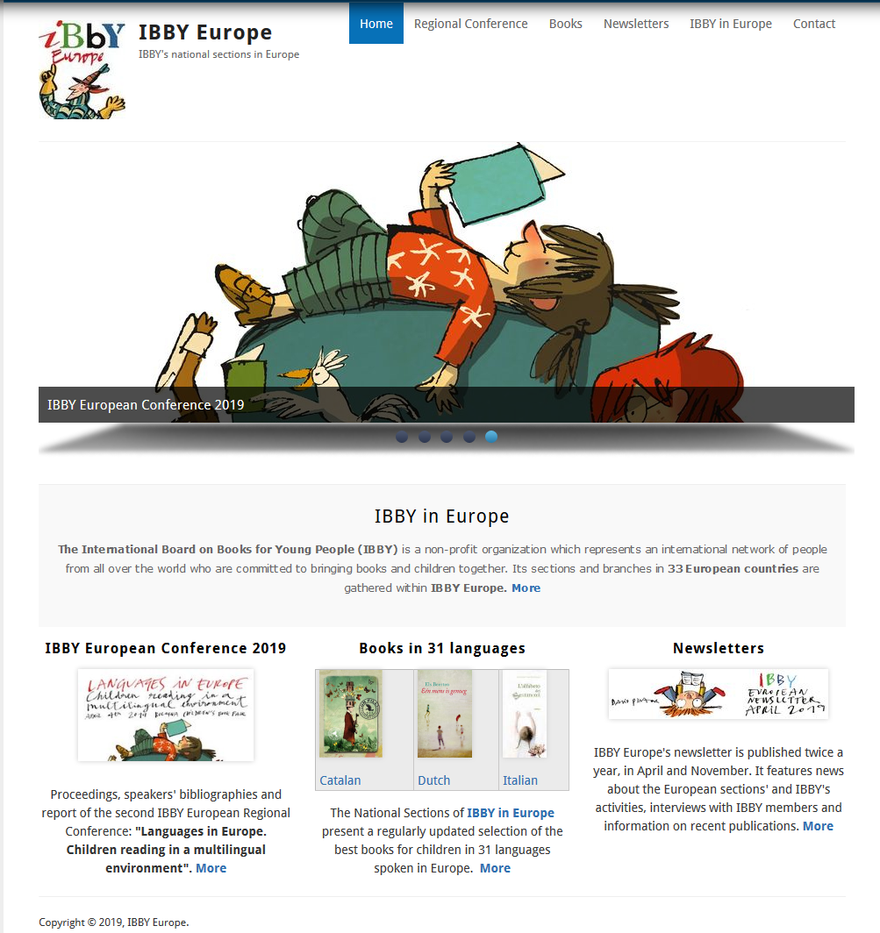
450 livres
31 langues
parlées en Europe
www.ibby-europe.org

Slide 8
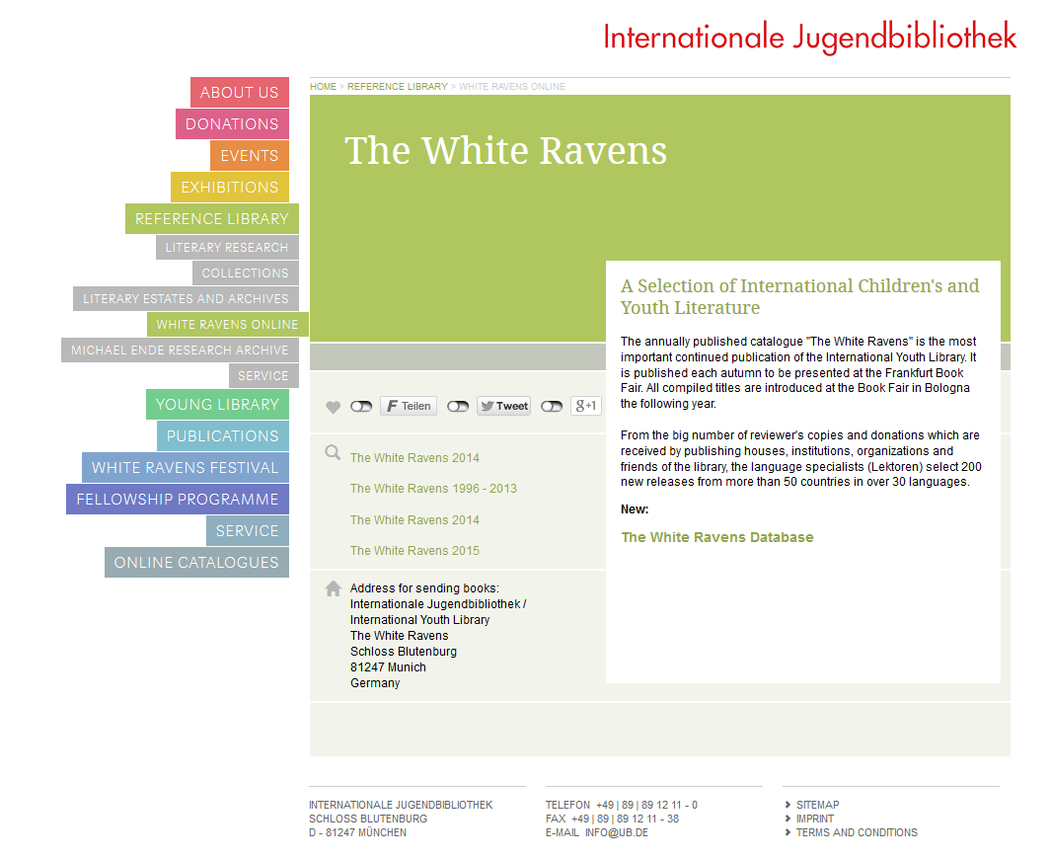
3557 livres
84 pays
60 langues
https://www.ijb.de/en/reference-library/white-ravens-online.html

Slide 9
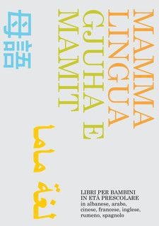
http://www.natiperleggere.it/mamma-lingua-italiano.html

Slide 10
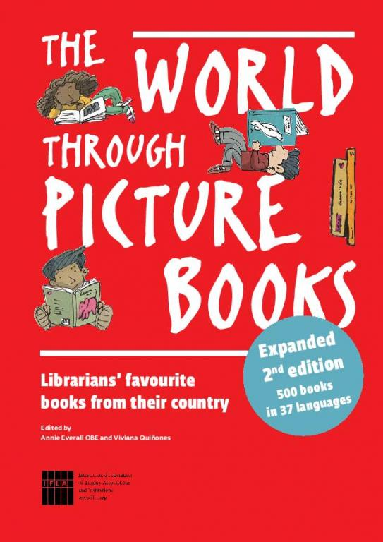
www.ifla.org

Slide 11
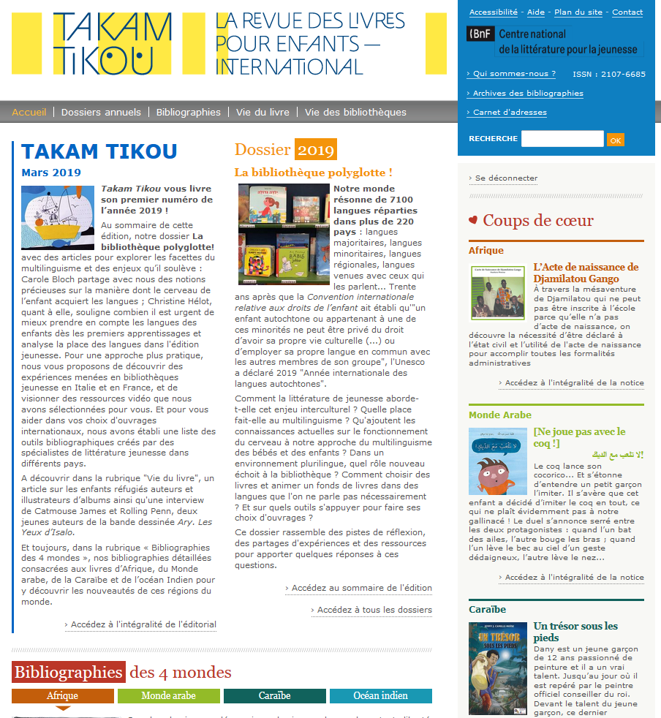
Dossier 2019 :
La bibliothèque polyglotte !
Dossier 2018 :
Histoires sans paroles
Bibliographies des quatre mondes
takamtikou.bnf.fr

Slide 12

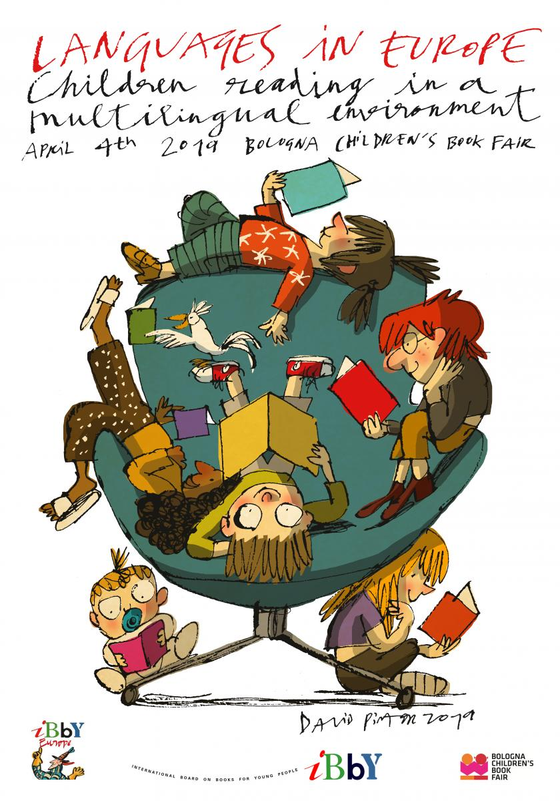
Des congrès régionaux européens
2017
2019

Slide 13

Canada | Bibliothèque publique de Toronto
51% des résidents de Toronto sont nés dans un autre pays (1 personne sur 5 au Canada)
De janvier 2015 à décembre 2017, 94 000 réfugiés installés au Canada, dont 51 000 Syriens.
Les bibliothèques de la ville de Toronto ont des collections en 40 langues
Des livrets en anglais et en arabe sont distribués durant les visites aux familles
La bibliothèque produit une vidéo de présentation en arabe, français, mandarin, tagalog, punjabi, russe, espagnol et urdu.

Slide 14
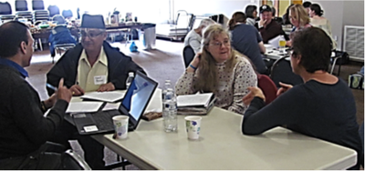
USA | Pittsburgh (Pennsylvanie)
The Allegheny County Library Association’s Immigration Journeys - Old and New: A Digital Storytelling Project
Fracture entre les nouveaux résidents et les anciens (souvent eux-mêmes immigrés)
Ateliers pour raconter son histoire « en numérique »
5 nouveaux et 5 anciens par groupe
4 jours pour écrire, enregistrer leur histoire, ajouter des photos et créer de courtes vidéos
Projection des vidéos et discussions
http://www.sharingourstory.com

Slide 15
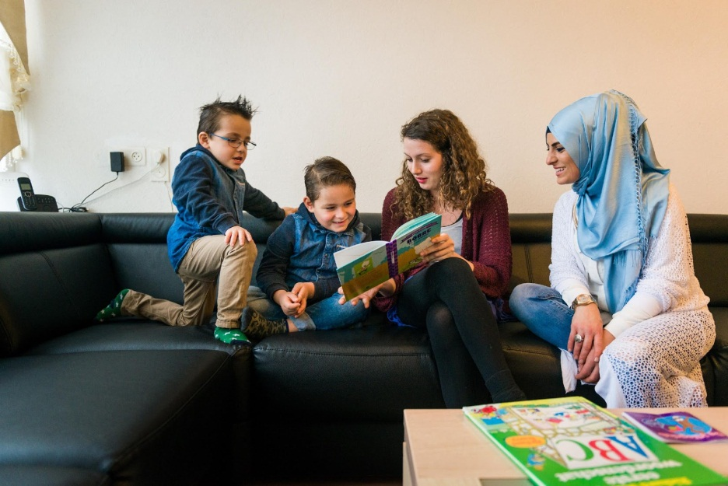
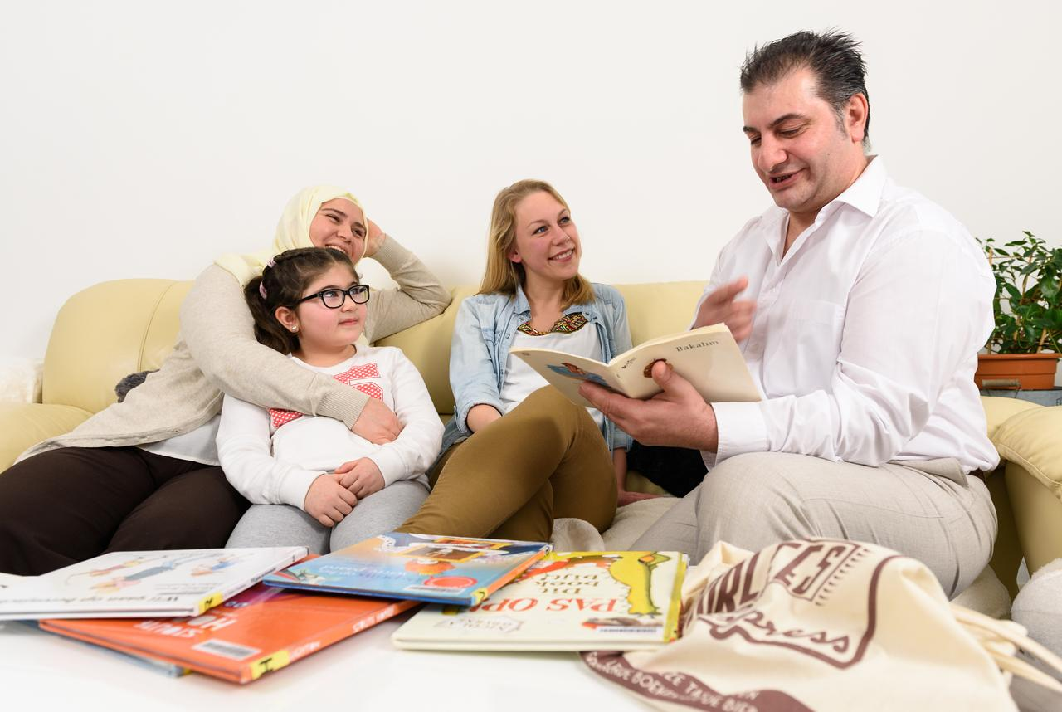
Pays Bas | « De VoorleesExpress »
Créé en 2006 à Utrecht avec 10 volontaires et 10 familles
Lecture à haute voix par des volontaires qui visitent les familles
Accès aux livres, implication des parents
Acquisition de la langue
Visites d’une heure par semaine pendant 20 semaines
Accompagnement à la bibliothèque publique
Projets mis en place localement (bibliothèques publiques, etc.)
Plus de 5 000 familles touchées en 2018

Slide 16

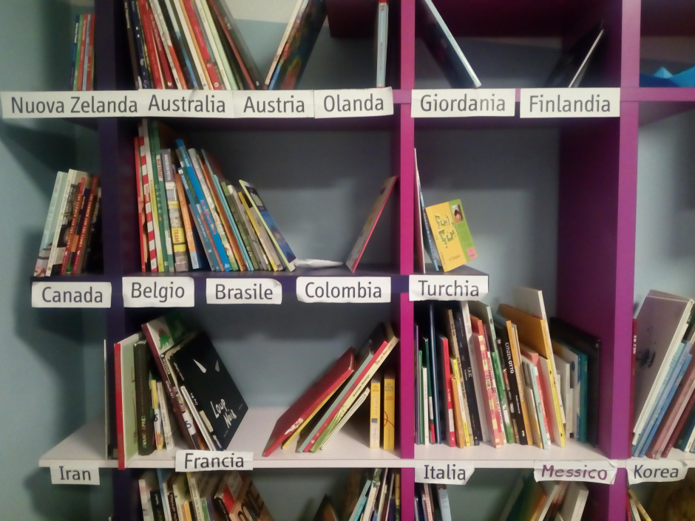
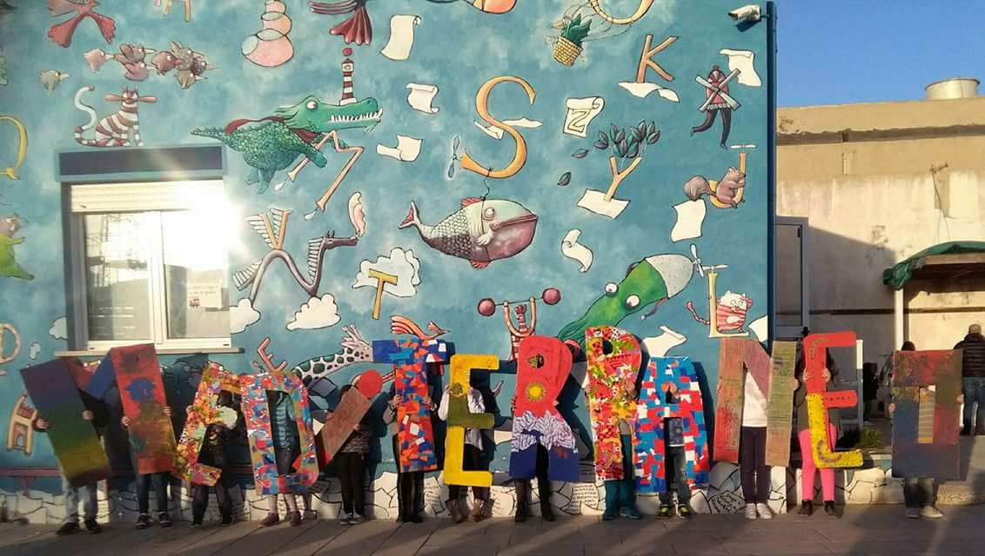
Lampedusa (Italie) | Les « Silent books » et la Bibliothèque d’IBBY
Projet lancé par IBBY Italie en 2013 avec le soutien du Comité exécutif d’IBBY
Participation internationale
Trois volets :
Bibliothèque
Exposition itinérante
Palazzo delle esposizioni

Slide 17
Hasmig Chahinian
hasmig.chahinian@bnf.fr

